Slide 1
EJECUCIÓN PRESUPUESTARIA DE GASTOS ACUMULADA AL MES DE SEPTIEMBRE DE 2017 PARTIDA 16: MINISTERIO DE SALUD
UNIDAD DE ASESORÍA PRESUPUESTARIA
SENADO DE LA REPÚBLICA DE CHILE
Valparaíso, noviembre de 2017

Slide 2
Ejecución Presupuestaria de Gastos Acumulada al Mes de Septiembre de 2017 Ministerio de Salud
Principales hallazgos
Los recurso vigentes al mes de Septiembre alcanzaron a $7.668.687 millones, que incluyen recursos adicionales por $374.128 millones. En comparación con el año 2016, y considerando los recursos aprobados por el Congreso nacional en la Ley de Presupuestos, se observó una mayor ejecución en cerca de 3 puntos porcentuales.
La ejecución acumulada al mes de Septiembre de 2017 finalizó en $5.338.786 millones, equivalentes a un 69% del Presupuesto Vigente. Las Iniciativas de Inversión dispusieron un gasto total de $153.445 millones a Septiembre, equivalentes a 41% del presupuesto vigente.
En el Programa de Prestaciones Valoradas su avance presupuestario alcanzó un 71% ($1.149.706 millones). En este Programa, el 80% del gasto corresponde a transferencias para los Servicios de Salud. Respecto de aquellas transferencias al sector privado, se observó que el Bono Auge presentó desembolsos por $3.763 millones, que equivalen a 62% de ejecución presupuestaria, y los Convenios de Provisión de Prestaciones Médicas alcanzaron un 83% ($189.437 millones).
En la Subsecretaría de Salud Pública, El Programa de Enfermedades Emergentes, con recursos aprobados por $2.830 millones, presentó una rebaja total de sus recursos al mes de Septiembre. El Fondo Nacional de Investigación y Desarrollo en Salud, con recursos disponible por $521 millones, no presento desembolsos. El Programa Nacional de Alimentación Complementaria ejecutó en un 67% sus recursos, el Programa Ampliado de Inmunizaciones, un 59%, y el Programa de Alimentación Complementaria para el Adulto Mayor, presentó un 57% de gasto a Septiembre.

Slide 3
Ejecución Presupuestaria de Gastos Acumulada al Mes de Septiembre de 2017 Ministerio de Salud
Principales hallazgos
En la Subsecretaría de Salud Pública, la “Red Nacional de Laboratorios Ambientales”, presentó una ejecución de $1.549 millones (28% de avance).
En la Subsecretaría de Redes Asistenciales, la ejecución del Subtítulo 33.01.004 Subsidio Fijo a la Construcción, que corresponde a uno de los pagos establecidos en el contrato de concesiones, que contempla el Primer Programa de Concesiones de Infraestructura Hospitalaria, Hospital de Maipú, con desembolsos por $13.753 millones y Hospital de La Florida, con $14.899 millones; llegó a un avance de un 98%.
En la Subsecretaría de Redes Asistenciales, se han incluido transferencias corrientes por $2.023 millones hacia los Servicios de Salud; y transferencias de capital por $37 millones.
En la Subsecretaría de Redes Asistenciales, el Programa de Apoyo al Recién Nacido se logró una ejecución de 59%, con un gasto total de $8.574 millones. El programa “Atención Primaria, Ley N° 20.645 Trato Usuario” muestran cero ejecución.
La ejecución de los Servicios de Salud, Hospitales y Programa de Contingencias Operacionales, alcanzaron 69% al mes de Septiembre.

Slide 4
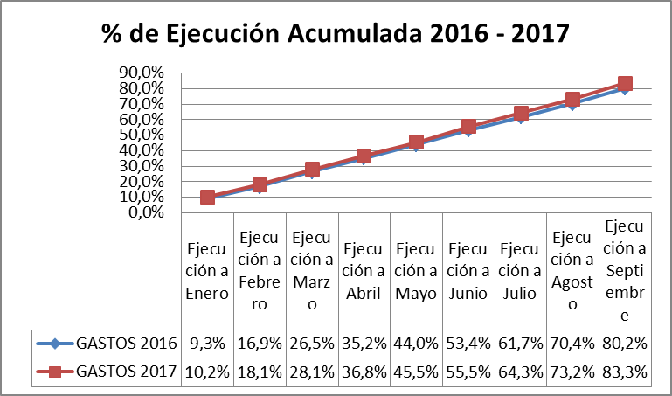
Ejecución Presupuestaria de Gastos Acumulada al Mes de Septiembre de 2017 Ministerio de Salud
Comportamiento de la Ejecución Presupuestaria de la Partida 2016 - 2017

Slide 5
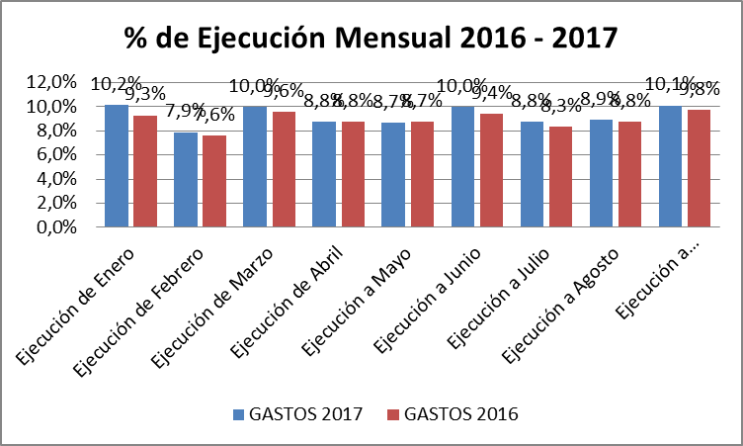
Ejecución Presupuestaria de Gastos Acumulada al Mes de Septiembre de 2017 Ministerio de Salud
Comportamiento de la Ejecución Presupuestaria de la Partida 2016 - 2017

Slide 6
Ejecución Presupuestaria de Gastos Acumulada al Mes de Septiembre de 2017 Partida 16 Ministerio de Salud
en miles de pesos de 2017

Slide 7
Ejecución Presupuestaria de Gastos Acumulada al Mes de Septiembre de 2017 Partida 16 Resumen por Capítulos
en miles de pesos de 2017
Fuente: Elaboración propia en base a informes de ejecución presupuestaria mensual de DIPRES

Slide 8
Ejecución Presupuestaria de Gastos Acumulada al Mes de Septiembre de 2017 Partida 16 Resumen por Capítulos Regionalizados
en miles de pesos de 2017
Fuente: Elaboración propia en base a informes de ejecución presupuestaria mensual de DIPRES

Slide 9
Ejecución Presupuestaria de Gastos Acumulada al Mes de Septiembre de 2017 Partida 16 Resumen por Capítulos Regionalizados
en miles de pesos de 2017
Fuente: Elaboración propia en base a informes de ejecución presupuestaria mensual de DIPRES

Slide 10
Ejecución Presupuestaria de Gastos Acumulada al Mes de Septiembre de 2017 Partida 16, Capítulo 02, Programa 01: Fondo Nacional de Salud
en miles de pesos de 2017
Fuente: Elaboración propia en base a informes de ejecución presupuestaria mensual de DIPRES

Slide 11
Ejecución Presupuestaria de Gastos Acumulada al Mes de Septiembre de 2017 Partida 16, Capítulo 02, Programa 02: Programa de Atención Primaria
en miles de pesos de 2017
Fuente: Elaboración propia en base a informes de ejecución presupuestaria mensual de DIPRES

Slide 12
Ejecución Presupuestaria de Gastos Acumulada al Mes de Septiembre de 2017 Partida 16, Capítulo 02, Programa 02: Programa de Atención Primaria
en miles de pesos de 2017
Fuente: Elaboración propia en base a informes de ejecución presupuestaria mensual de DIPRES

Slide 13
Ejecución Presupuestaria de Gastos Acumulada al Mes de Septiembre de 2017 Partida 16, Capítulo 02, Programa 03: Programa de Prestaciones Valoradas
en miles de pesos de 2017
Fuente: Elaboración propia en base a informes de ejecución presupuestaria mensual de DIPRES

Slide 14
Ejecución Presupuestaria de Gastos Acumulada al Mes de Septiembre de 2017 Partida 16, Capítulo 02, Programa 03: Programa de Prestaciones Valoradas
en miles de pesos de 2017
Fuente: Elaboración propia en base a informes de ejecución presupuestaria mensual de DIPRES

Slide 15
Ejecución Presupuestaria de Gastos Acumulada al Mes de Septiembre de 2017 Partida 16, Capítulo 02, Programa 04: Programa de Prestaciones Institucionales
en miles de pesos de 2017
Fuente: Elaboración propia en base a informes de ejecución presupuestaria mensual de DIPRES

Slide 16
Ejecución Presupuestaria de Gastos Acumulada al Mes de Septiembre de 2017 Partida 16, Capítulo 02, Programa 04: Programa de Prestaciones Institucionales
en miles de pesos de 2017
Fuente: Elaboración propia en base a informes de ejecución presupuestaria mensual de DIPRES

Slide 17
Ejecución Presupuestaria de Gastos Acumulada al Mes de Septiembre de 2017 Partida 16, Capítulo 04, Programa 01: Instituto de Salud pública
en miles de pesos de 2017
Fuente: Elaboración propia en base a informes de ejecución presupuestaria mensual de DIPRES

Slide 18
Ejecución Presupuestaria de Gastos Acumulada al Mes de Septiembre de 2017 Partida 16, Capítulo 05, Programa 01: Central Nacional de Abastecimiento
en miles de pesos de 2017
Fuente: Elaboración propia en base a informes de ejecución presupuestaria mensual de DIPRES

Slide 19
Ejecución Presupuestaria de Gastos Acumulada al Mes de Septiembre de 2017 Partida 16, Capítulo 09, Programa 01: Subsecretaría de Salud
en miles de pesos de 2017
Fuente: Elaboración propia en base a informes de ejecución presupuestaria mensual de DIPRES

Slide 20
Ejecución Presupuestaria de Gastos Acumulada al Mes de Septiembre de 2017 Partida 16, Capítulo 09, Programa 01: Subsecretaría de Salud
en miles de pesos de 2017
Fuente: Elaboración propia en base a informes de ejecución presupuestaria mensual de DIPRES

Slide 21
Ejecución Presupuestaria de Gastos Acumulada al Mes de Septiembre de 2017 Partida 16, Capítulo 09, Programa 01: Subsecretaría de Salud
en miles de pesos de 2017
Fuente: Elaboración propia en base a informes de ejecución presupuestaria mensual de DIPRES

Slide 22
Ejecución Presupuestaria de Gastos Acumulada al Mes de Septiembre de 2017 Partida 16, Capítulo 09, Programa 01: Subsecretaría de Salud
en miles de pesos de 2017
Fuente: Elaboración propia en base a informes de ejecución presupuestaria mensual de DIPRES

Slide 23
Ejecución Presupuestaria de Gastos Acumulada al Mes de Septiembre de 2017 Partida 16, Capítulo 10, Programa 01: Subsecretaría de Redes Asistenciales
en miles de pesos de 2017
Fuente: Elaboración propia en base a informes de ejecución presupuestaria mensual de DIPRES

Slide 24
Ejecución Presupuestaria de Gastos Acumulada al Mes de Septiembre de 2017 Partida 16, Capítulo 10, Programa 01: Subsecretaría de Redes Asistenciales
en miles de pesos de 2017
Fuente: Elaboración propia en base a informes de ejecución presupuestaria mensual de DIPRES

Slide 25
Ejecución Presupuestaria de Gastos Acumulada al Mes de Septiembre de 2017 Partida 16, Capítulo 10, Programa 01: Subsecretaría de Redes Asistenciales
en miles de pesos de 2017
Fuente: Elaboración propia en base a informes de ejecución presupuestaria mensual de DIPRES

Slide 26
Ejecución Presupuestaria de Gastos Acumulada al Mes de Septiembre de 2017 Partida 16, Capítulo 10, Programa 02: Inversión Sectorial en Salud
en miles de pesos de 2017
Fuente: Elaboración propia en base a informes de ejecución presupuestaria mensual de DIPRES

Slide 27
Ejecución Presupuestaria de Gastos Acumulada al Mes de Septiembre de 2017 Partida 16, Capítulo 10, Programa 02: Inversión Sectorial en Salud
en miles de pesos de 2017
Fuente: Elaboración propia en base a informes de ejecución presupuestaria mensual de DIPRES

Slide 28
Ejecución Presupuestaria de Gastos Acumulada al Mes de Septiembre de 2017 Partida 16, Capítulo 11, Programa 01: Superintendencia de Salud
en miles de pesos de 2017
Fuente: Elaboración propia en base a informes de ejecución presupuestaria mensual de DIPRES

